Slide 1
Проект «Вакансии BI-аналитик»
Выполнил: Имя выполняемого

Slide 2
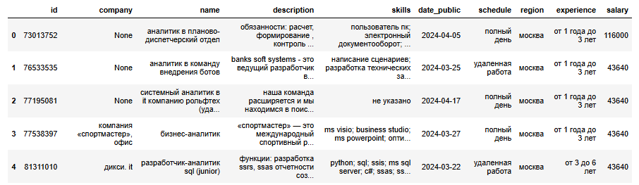
Модуль А. Предобработка количественных данных. Набор данных.

Slide 3
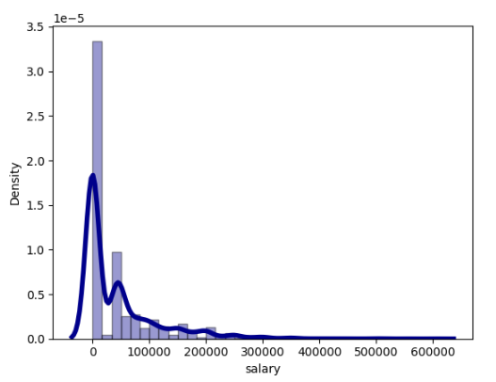
Модуль А. Предобработка количественных данных. Плотность атрибутов.

Slide 4
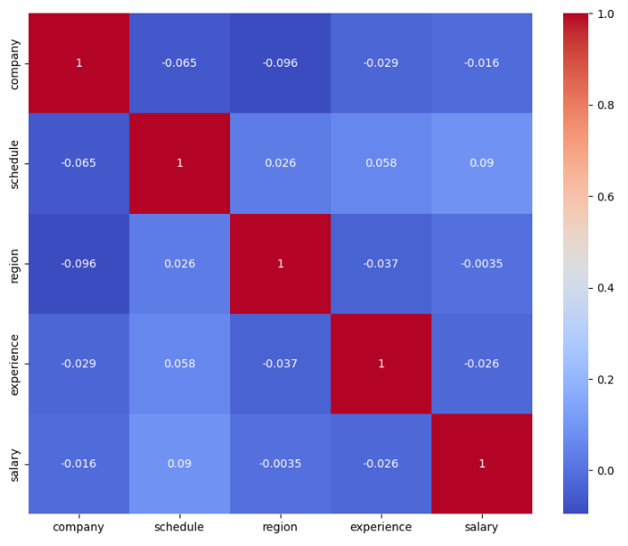
Модуль А. Предобработка количественных данных. Корреляционный анализ.

Slide 5
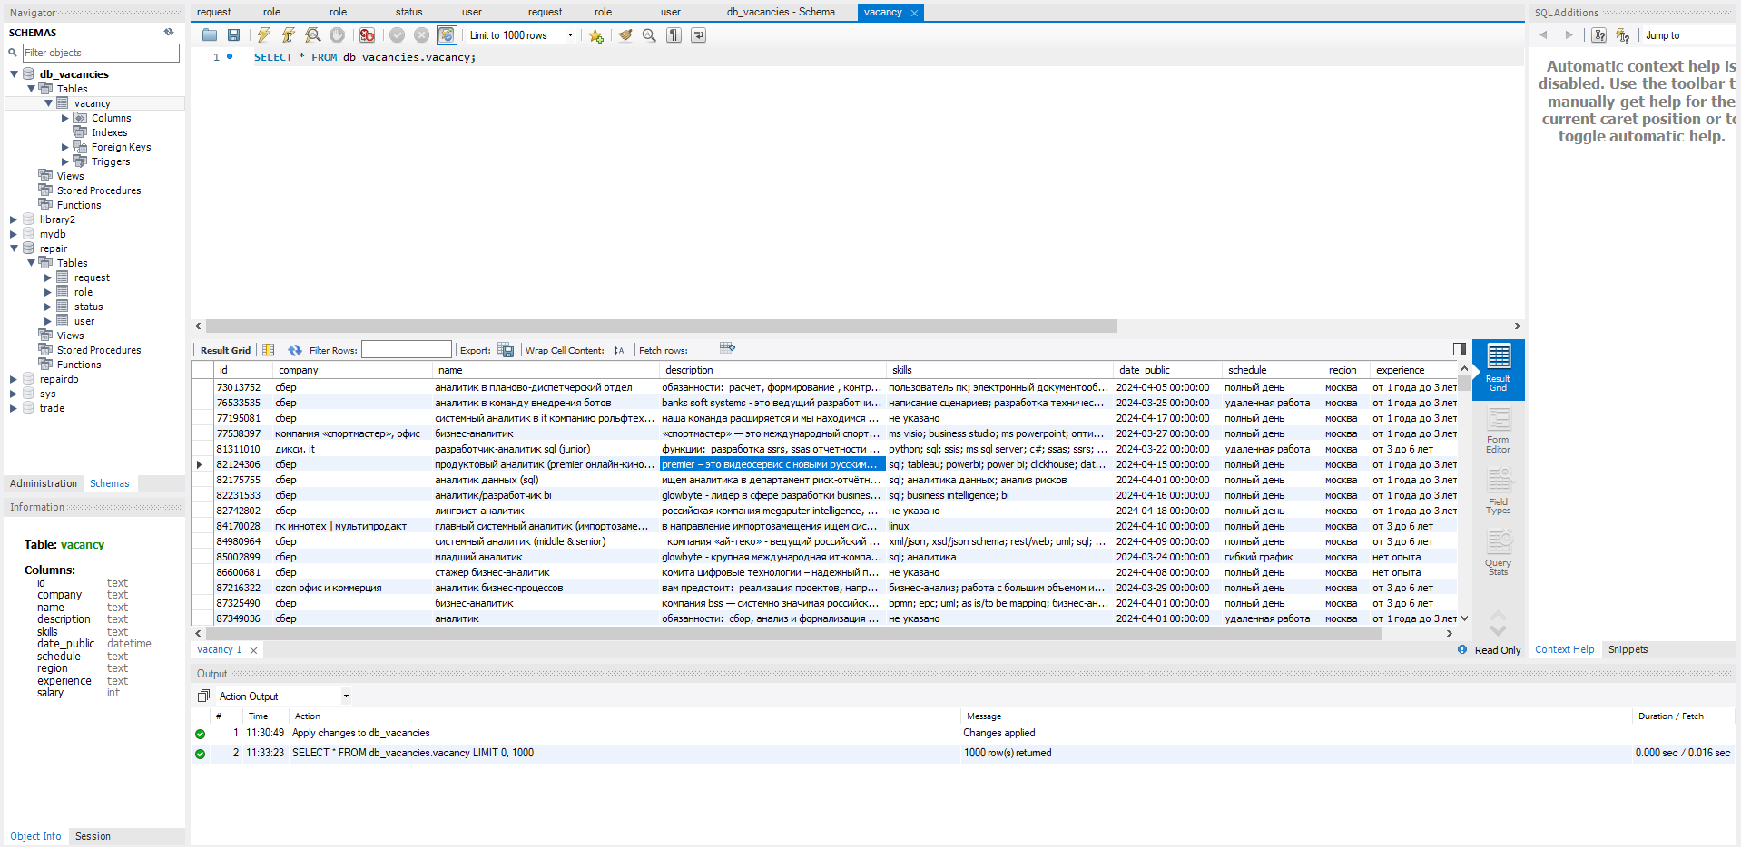
Модуль А. Предобработка количественных данных. База данных.

Slide 6
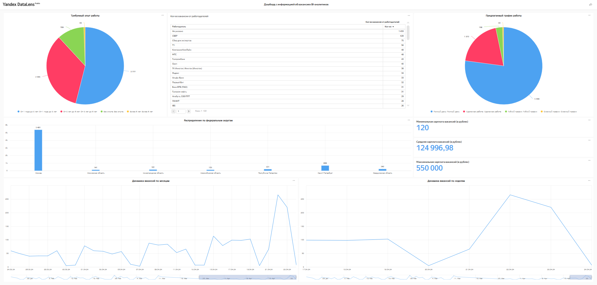
Модуль Б. Анализ количественных данных. Дашборд в Datalens.

Slide 7
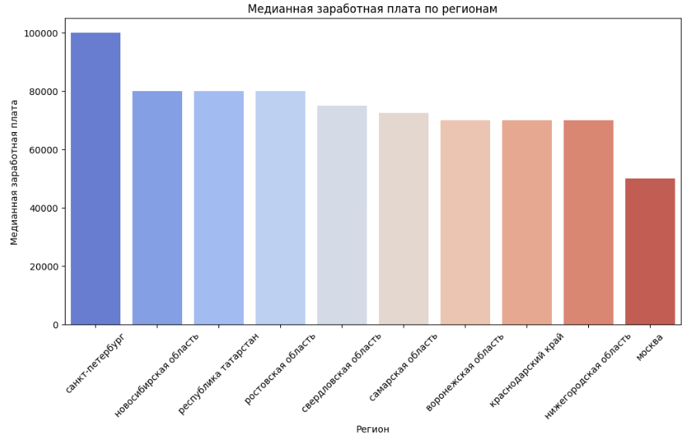
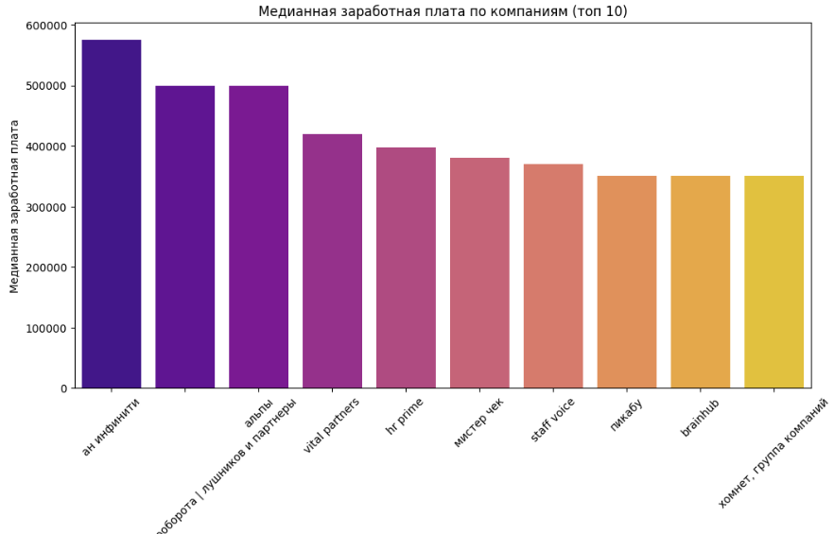
Модуль Б. Анализ количественных данных. Медианная зарплата.

Slide 8
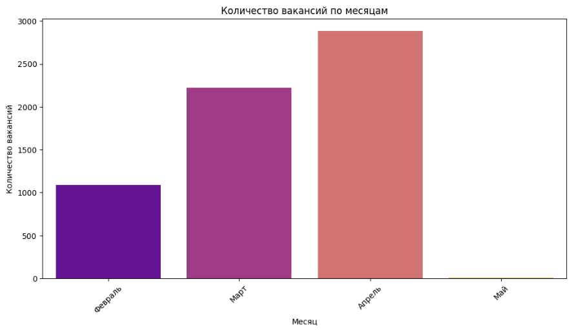
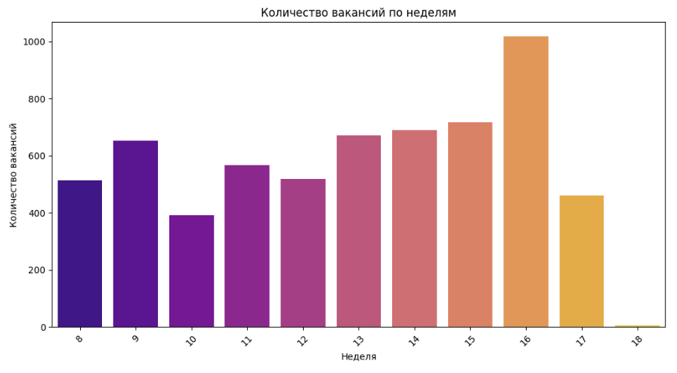
Модуль Б. Анализ количественных данных. Вакансии по дате.

Slide 9
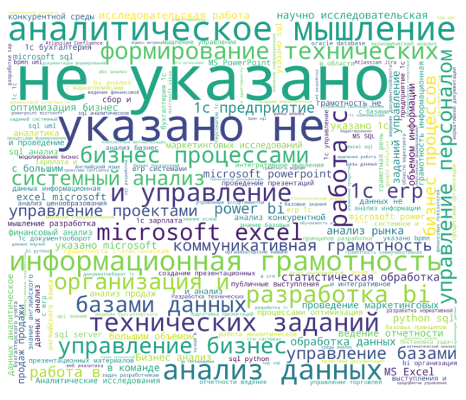
Модуль В. Обработка и анализ текстовых данных. Облако слов (Необработанный текст).

Slide 10
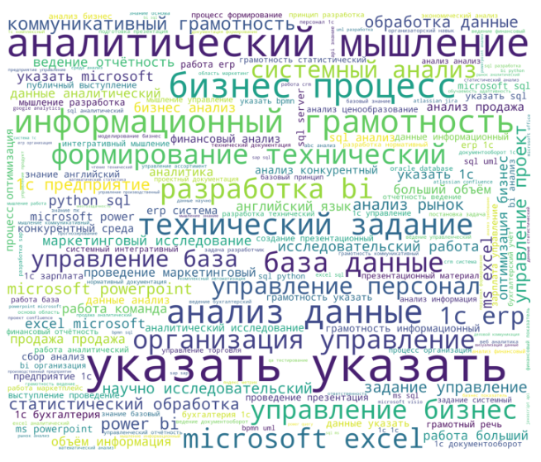
Модуль В. Обработка и анализ текстовых данных. Облако слов (Обработанный текст).

Slide 11
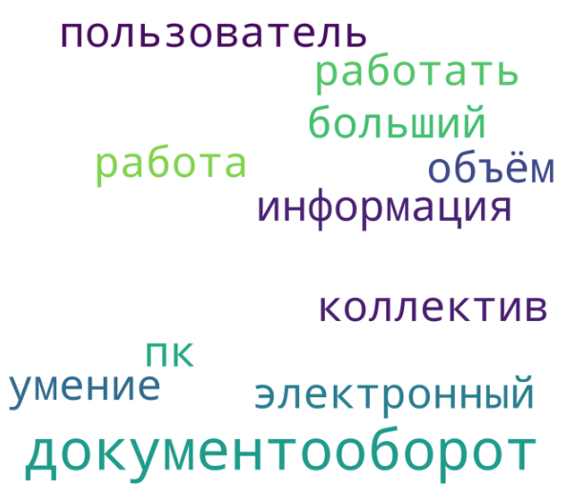
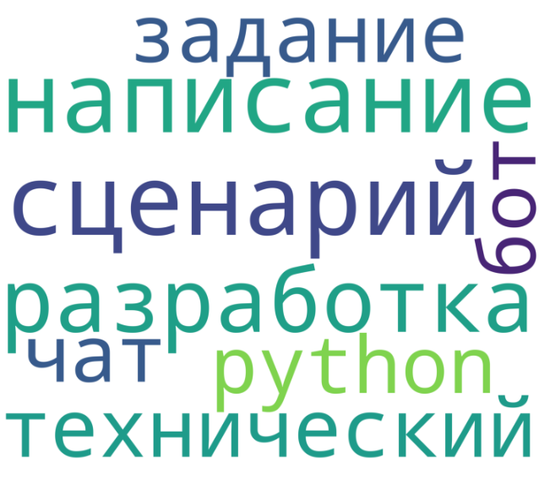
Модуль В. Обработка и анализ текстовых данных. Облако слов (Индексы).

Slide 12
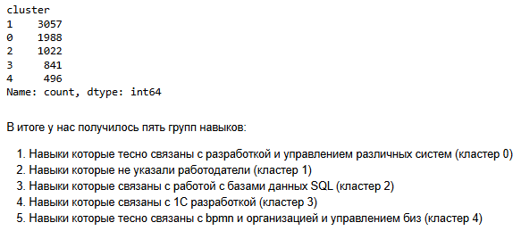
Модуль В. Обработка и анализ текстовых данных. Описание кластеров.

Slide 13
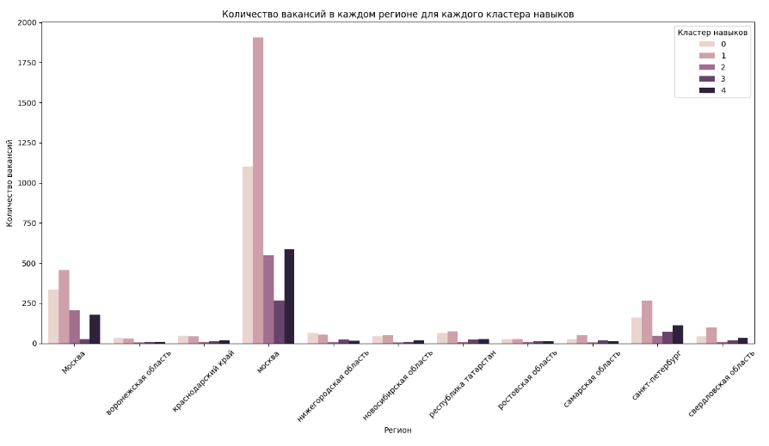
Модуль В. Обработка и анализ текстовых данных. Анализ кластеров.

Slide 14
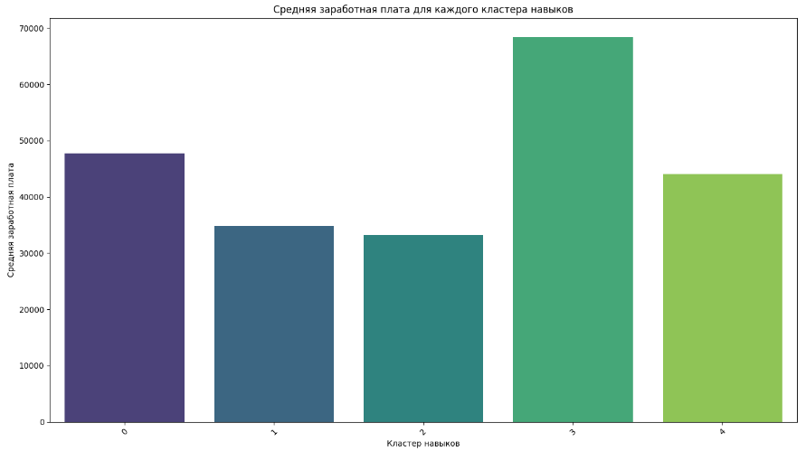
Модуль В. Обработка и анализ текстовых данных. Анализ кластеров.

Slide 15
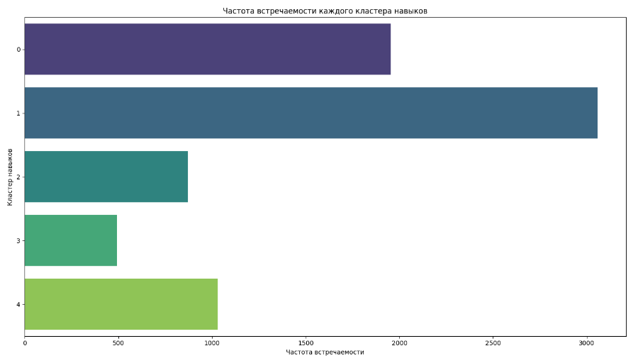
Модуль В. Обработка и анализ текстовых данных. Анализ кластеров.

Slide 16
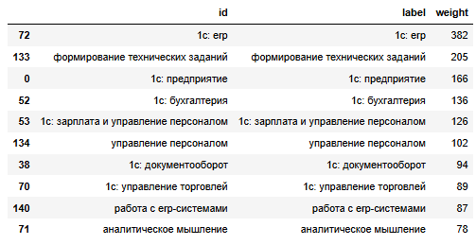
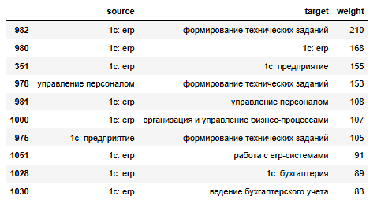
Модуль Г. Сетевой анализ данных. Узлы и рёбра.
Узлы
Рёбра

Slide 17
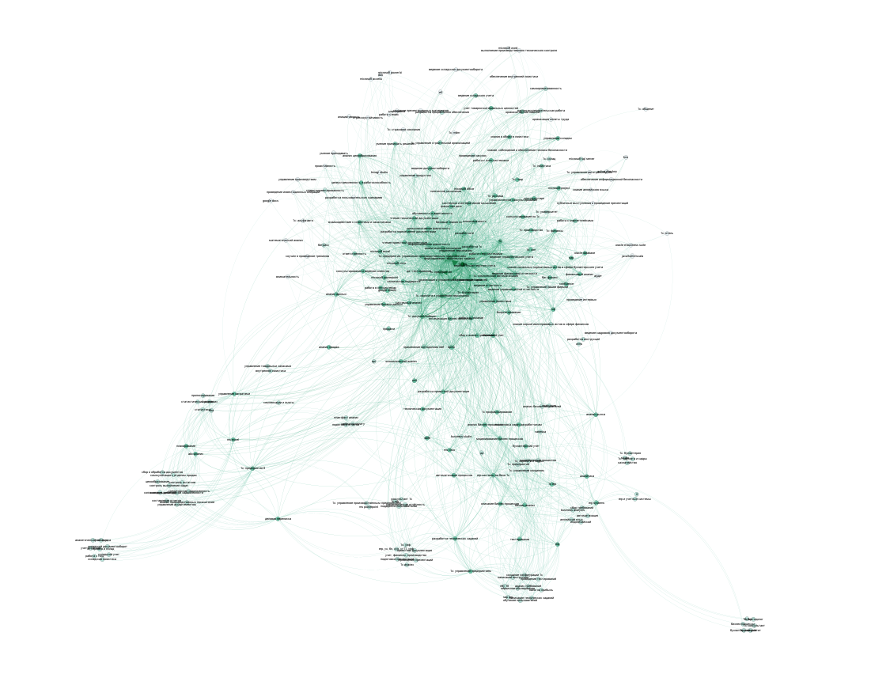
Модуль Г. Сетевой анализ данных. Граф.

Slide 18
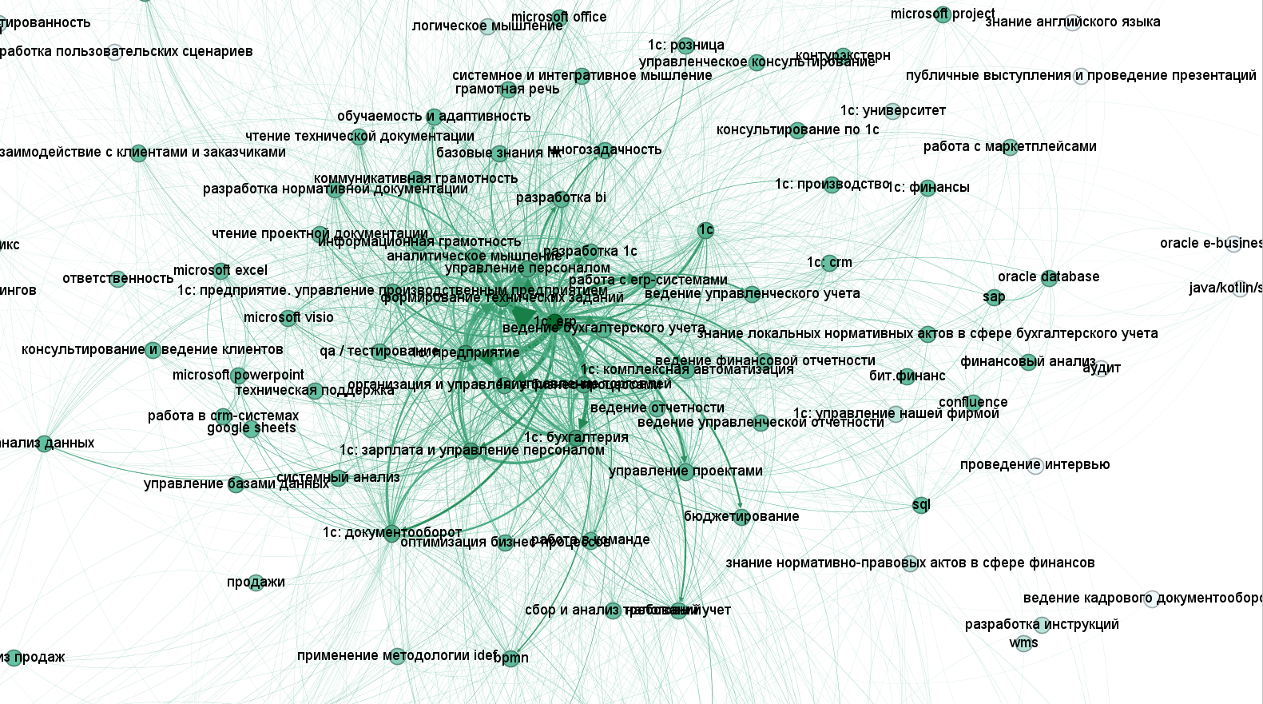
Модуль Г. Сетевой анализ данных. Граф.

Slide 19
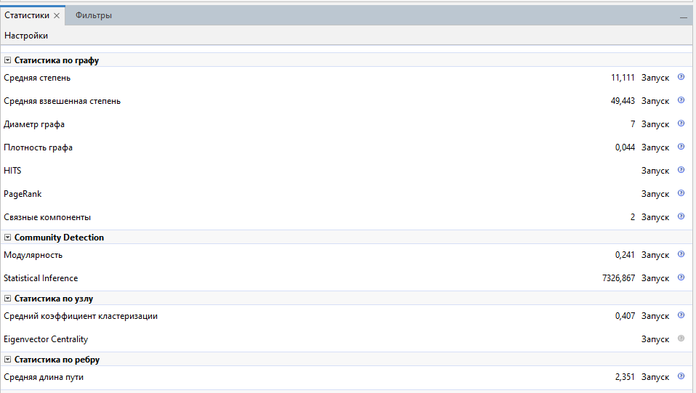
Модуль Г. Сетевой анализ данных. Основные метрики.

Slide 20
Спасибо за внимание!

